Slide 1




XÂY DỰNG MÔ PHỎNG HỆ THỐNG MINICLOUD CƠ BẢN
Môn học: Điện toán đám mây (Cloud Computing)
5
Sinh viên thực hiện:
Sử Thị Yến Linh – 52300218
Lê Thị Mỹ Phụng – 52200264
Giảng viên hướng dẫn: TS. Trần Chí Thiện

Slide 2
Nội Dung Trình Bày
01
02
Giới Thiệu Môn Học và Đề Tài
Cơ Sở Lý Thuyết về Cloud & MiniCloud
Tổng quan về môn học và lý do chọn đề tài mô phỏng Cloud.
Các khái niệm cốt lõi của điện toán đám mây và mô hình MiniCloud.
03
04
Kiến Trúc MyMiniCloud và Thành Phần
Docker, Docker-Compose & Cloud-Net
Phân tích cấu trúc và các dịch vụ tạo nên hệ thống.
Vai trò của container hóa và mạng nội bộ trong MyMiniCloud.
05
06
Các Luồng Hoạt Động Tiêu Biểu
Kết Quả, Đánh Giá, Khó Khăn & Phát Triển
Minh họa cách các thành phần tương tác trong hệ thống.
Tổng hợp những gì đã đạt được, bài học kinh nghiệm và định hướng tương lai.

Slide 3
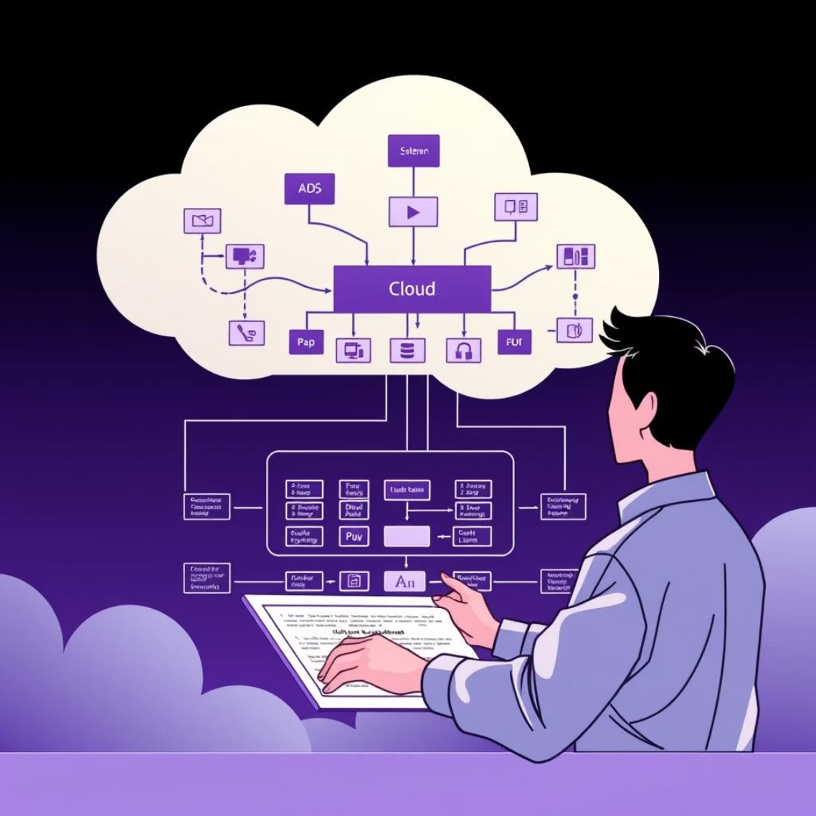
Bối Cảnh và Lý Do Chọn Đề Tài
Điện toán đám mây (Cloud Computing) đã trở thành hạ tầng cốt lõi cho hầu hết các hệ thống hiện đại, từ ứng dụng web đến các dịch vụ doanh nghiệp quy mô lớn. Tuy nhiên, việc trực tiếp làm việc với các dịch vụ đám mây công cộng (như AWS, Azure, GCP) thường đi kèm với những hạn chế đáng kể.
Chi phí vận hành có thể rất cao.
Độ phức tạp trong cấu hình và quản lý.
Khó khăn trong việc quan sát chi tiết cấu trúc bên trong và cơ chế hoạt động ở mức độ sâu.
Mục tiêu của môn học Điện toán đám mây là cung cấp cho sinh viên cơ hội **tự tay xây dựng một mô hình "MiniCloud"** cơ bản. Điều này giúp sinh viên nắm vững kiến trúc đám mây từ gốc, hiểu rõ hơn về các thành phần và cách chúng tương tác, mà không phải đối mặt với các rào cản của môi trường đám mây thực tế.

Slide 4

Cloud Computing & Mô Hình Dịch Vụ
Đám mây không chỉ là một công nghệ, mà là một triết lý cung cấp dịch vụ linh hoạt, theo yêu cầu.
Định Nghĩa Cloud (NIST)
IaaS (Infrastructure as a Service)
Điện toán đám mây được định nghĩa bởi các đặc tính thiết yếu như tự phục vụ theo yêu cầu, truy cập mạng rộng, gộp tài nguyên, co giãn nhanh chóng và dịch vụ được đo lường.
Cung cấp tài nguyên tính toán cơ bản như máy chủ ảo, mạng, lưu trữ. Người dùng có toàn quyền kiểm soát hệ điều hành và ứng dụng.
PaaS (Platform as a Service)
SaaS (Software as a Service)
Cung cấp môi trường phát triển và triển khai ứng dụng. Người dùng không cần quản lý hạ tầng bên dưới.
Cung cấp ứng dụng phần mềm hoàn chỉnh qua internet. Người dùng chỉ cần sử dụng mà không cần quan tâm đến quản lý.
Các thành phần quen thuộc trong kiến trúc đám mây bao gồm: web server, app server, database, authentication, object storage, DNS, monitoring, và reverse proxy.

Slide 5
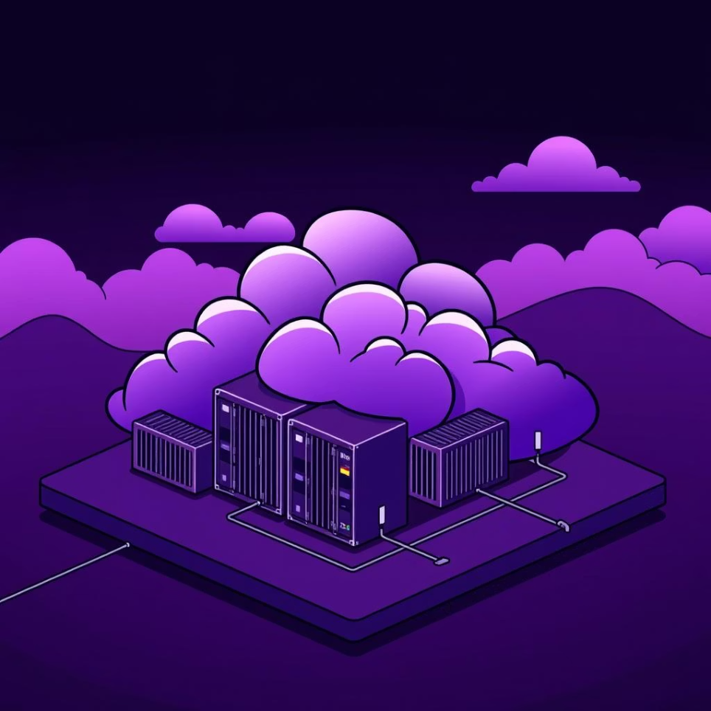
Bài Toán MiniCloud & MyMiniCloud
Xây dựng một hệ thống MiniCloud cơ bản, chạy hoàn toàn cục bộ trên máy tính cá nhân. Mục tiêu là mô phỏng một môi trường đám mây thu nhỏ để hiểu rõ cách các dịch vụ tương tác và hoạt động.
9 Loại Server Bắt Buộc
Web Server (Ví dụ: Nginx)
Application Server (Ví dụ: Flask API)
Database Server (Ví dụ: MariaDB)
Authentication Server (Ví dụ: Keycloak)
Object Storage (Ví dụ: MinIO)
DNS Server (Ví dụ: Bind9)
Monitoring Exporter (Ví dụ: Node Exporter)
Monitoring & Visualization (Ví dụ: Prometheus, Grafana)
Reverse Proxy / Load Balancer (Ví dụ: Nginx)
Mỗi server được triển khai dưới dạng **một container Docker riêng biệt**, kết nối với nhau thông qua một mạng nội bộ ảo cloud-net và được quản lý hiệu quả bằng tệp docker-compose.yml.

Slide 6

Mục Tiêu và Phạm Vi Đề Tài
Nắm Vững Kiến Trúc Cloud
Hiểu sâu sắc về vai trò và cách tương tác của 9 thành phần cơ bản trong hệ sinh thái đám mây.
Thực Hành Container Hóa
Thành thạo việc sử dụng Docker và Docker Compose để đóng gói và quản lý các dịch vụ.
Triển Khai Dịch Vụ Nền Tảng
Thiết lập đầy đủ các dịch vụ như Web, API, Database, Keycloak, MinIO, DNS, Prometheus, Grafana và Nginx Proxy.
Đáp Ứng Yêu Cầu Core & Mở Rộng
Không chỉ hoàn thành các yêu cầu cơ bản mà còn thực hiện các tính năng mở rộng của Cloud App Integration Practice.

Slide 7
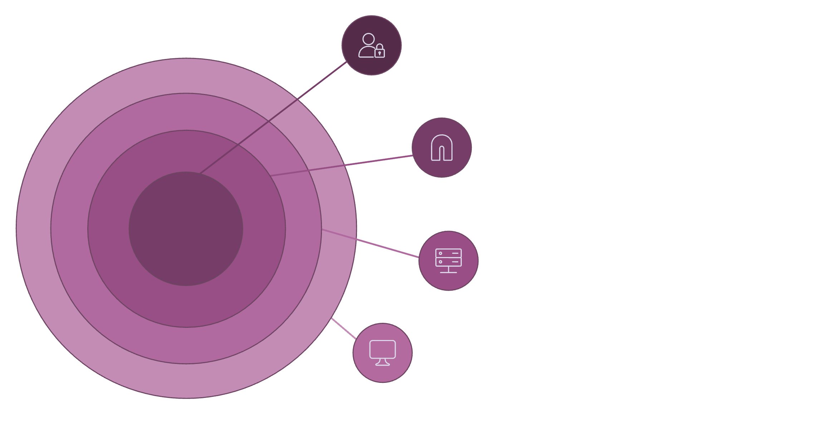
Kiến Trúc Logic MyMiniCloud (Tổng Quan)
Kiến trúc MyMiniCloud được thiết kế với sự phân tầng rõ ràng, mô phỏng gần đúng một hệ thống đám mây thực tế, đảm bảo tính modular và dễ quản lý.
Client
Người dùng và trình duyệt.
API Gateway
Nginx reverse proxy / load balancer.
Backend
Web, App, Auth, DB, Object Storage.
Monitoring
Node Exporter, Prometheus, Grafana.
Từ góc nhìn của người dùng (Client), mọi tương tác đều thông qua API Gateway. Điều này giúp ẩn đi sự phức tạp của các dịch vụ backend và cung cấp một điểm truy cập duy nhất, đồng thời cho phép mở rộng và cân bằng tải dễ dàng hơn trong tương lai.

Slide 8
9 Server và Vai Trò Quan Trọng
web-frontend-server
application-backend-server
relational-database-server
Cung cấp giao diện người dùng tĩnh và blog.
Chứa các API xử lý logic nghiệp vụ, phát triển bằng Flask.
Lưu trữ dữ liệu ứng dụng, sử dụng MariaDB.
authentication-identity-server
object-storage-server
internal-dns-server
Quản lý danh tính và xác thực người dùng, sử dụng Keycloak.
Lưu trữ các đối tượng lớn như hình ảnh, video, sử dụng MinIO.
Phân giải tên miền nội bộ cho các dịch vụ.
monitoring-node-exporter-server
monitoring-prometheus-server
monitoring-grafana-dashboard-server
Thu thập dữ liệu hiệu suất từ các máy chủ.
Hệ thống giám sát và cảnh báo, thu thập dữ liệu từ Exporter.
Tạo bảng điều khiển trực quan hóa dữ liệu giám sát.
api-gateway-proxy-server
Điểm truy cập duy nhất, định tuyến yêu cầu và cân bằng tải.

Slide 9
Các Tầng Trong Kiến Trúc (1): Client & Gateway
Tầng Client
Tầng API Gateway (Nginx)
Tầng Client là giao diện mà người dùng cuối tương tác với hệ thống MyMiniCloud. Nó có thể là:
API Gateway đóng vai trò là cửa ngõ duy nhất cho mọi yêu cầu từ Client đến các dịch vụ backend. Sử dụng Nginx, nó cung cấp các chức năng quan trọng:
Trình duyệt (Browser): Để truy cập các giao diện web của Home, Blog, Keycloak, MinIO, và Grafana, mang lại trải nghiệm người dùng trực quan.
Định tuyến chính: Điều hướng các yêu cầu đến các dịch vụ phù hợp dựa trên các route như /, /api/, /auth/, /storage/, /student/.
Dòng lệnh (CLI): Sử dụng các công cụ như curl, dig, mysql để kiểm thử API, DNS, và cơ sở dữ liệu, phục vụ mục đích phát triển và gỡ lỗi.
Ẩn chi tiết port nội bộ: Các dịch vụ backend không cần lộ port ra ngoài, tăng cường bảo mật và đơn giản hóa cấu hình client.
Khả năng mở rộng: Có thể dễ dàng mở rộng để tích hợp các tính năng cân bằng tải, bộ nhớ đệm, xác thực, và giới hạn tốc độ.

Slide 10



Các Tầng Trong Kiến Trúc (2): Web, App, Auth
Web Frontend
Application Backend
Authentication
Dịch vụ web-frontend-server sử dụng Nginx để phục vụ một trang web tĩnh, bao gồm trang chủ (Home) và một thư mục Blog với tối thiểu 3 bài viết. Đây là điểm tiếp xúc đầu tiên của người dùng với nội dung của MyMiniCloud.
Dịch vụ application-backend-server triển khai một API được xây dựng bằng Flask. Nó cung cấp các endpoint như /hello và /student, trả về dữ liệu JSON từ file hoặc cơ sở dữ liệu, thể hiện khả năng xử lý logic động của hệ thống.
Dịch vụ authentication-identity-server sử dụng Keycloak để quản lý xác thực và danh tính. Nó thiết lập một Realm theo MSSV, với các người dùng mẫu như sv01, sv02 và client flask-app, cung cấp tính năng Single Sign-On (SSO) và quản lý token OIDC, đảm bảo an toàn cho các ứng dụng.

Slide 11

Các Tầng Dịch Vụ Cốt Lõi (4 tầng):
1
2
Database Server (relational-database-server)
Object Storage (object-storage-server - MinIO)
DB minicloud: bảng notes
Bucket demo, profile-pics, documents
DB studentdb: bảng students
Hỗ trợ upload avatar và PDF
3
4
Internal DNS (internal-dns-server)
Monitoring (Node Exporter, Prometheus, Grafana)
Zone cloud.local
Bản ghi: web, app, minio, keycloak
Thu thập: CPU, RAM, Network
Dashboard: "System Health of MSSV"

Slide 12
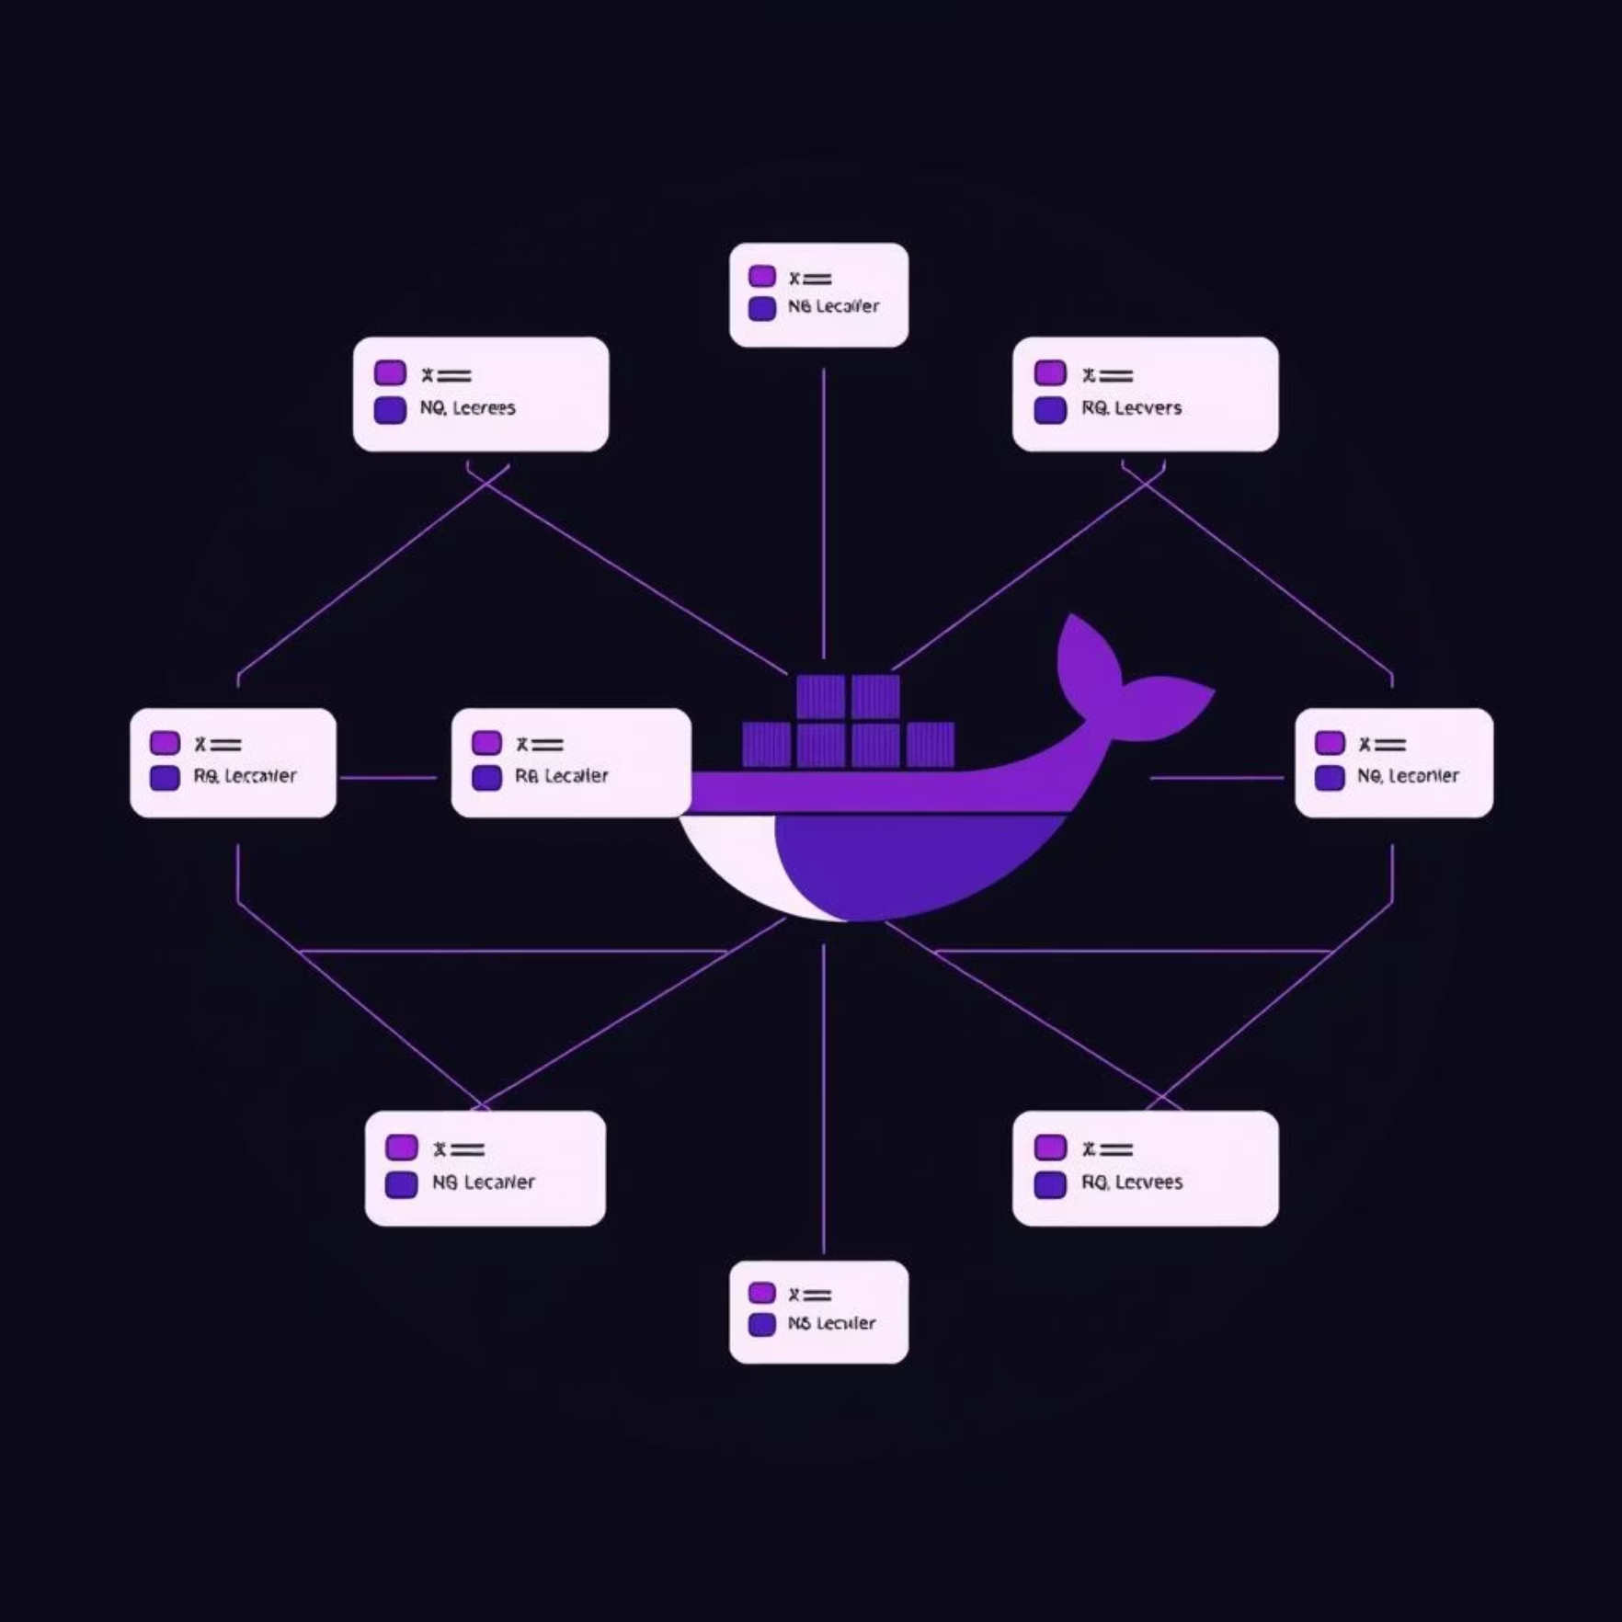
Docker, Docker Compose & Network cloud-net
Sử dụng Docker để container hóa các dịch vụ, Docker Compose
để quản lý toàn bộ stack và network nội bộ để kết nối các container.
Docker Compose: Quản Lý Stack
Một file docker-compose.yml duy nhất mô tả toàn
bộ cấuhình hệ thống, bao gồm image, port, volume,
biến môi trườngvà chính sách khởi động lại.
Network cloud-net: Kết Nối Nội Bộ
Tất cả các container chia sẻ một bridge network
chung (cloud-net), cho phép giao tiếp với nhau
bằng service name thay vì địa chỉ IP cứng.
Docker: Container Hóa
Mỗi server được đóng gói trong một container Docker riêng biệt, giúp cô lập môi trường và tránh xung đột phụ thuộc giữa các ứng dụng.

Slide 13
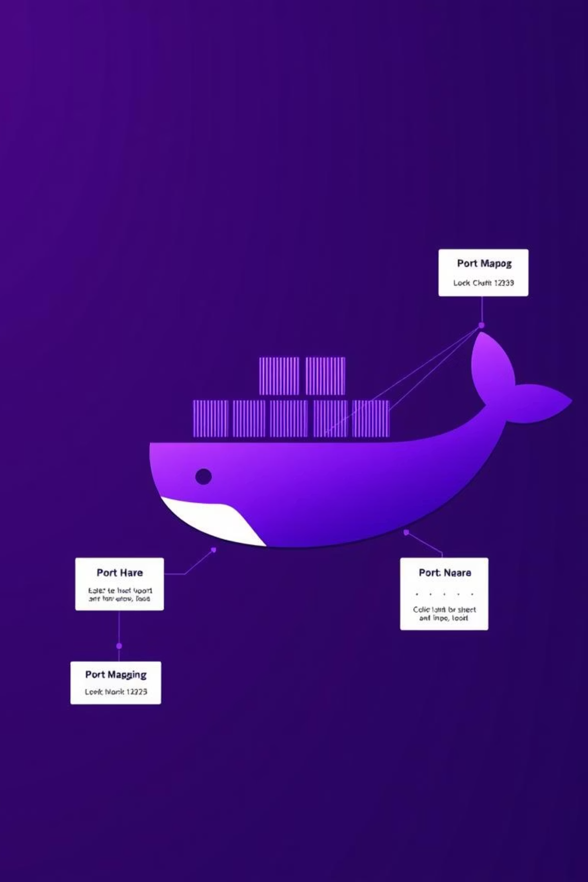
Sơ Đồ Network & Ánh Xạ Cổng
Network cloud-net đóng vai trò trung tâm, kết nối tất cả các container. Việc ánh xạ cổng hợp lý giúp các dịch vụ bên trong có thể truy cập được từ bên ngoài.
Network cloud-net: Node trung tâm kết nối tất cả container, tạo môi trường giao tiếp liền mạch.
Ánh xạ cổng ra Host:
80: Proxy chính
8080: Web, 8085: App, 8081: Keycloak
9000/9001: MinIO, 1053/udp: DNS
9090: Prometheus, 9100: Node Exporter, 3000: Grafana
Ý nghĩa: Dễ kiểm thử, mỗi dịch vụ có cổng riêng, nhưng client thường chỉ cần cổng 80 cho truy cập web.

Slide 14
Flow 1: Truy Cập Trang Chủ & Blog
Mô tả luồng truy cập cơ bản khi client yêu cầu trang chủ hoặc trang blog của hệ thống.
Client
API Gateway (Nginx)
Gửi yêu cầu GET / hoặc /blog/ tới http://localhost.
Nhận yêu cầu tại cổng 80 và proxy_pass sang web-frontend-server:80.
Nginx Web
Client Nhận Response
Trả về index.html (trang Home) hoặc trang Blog tương ứng.
Client hiển thị trang web, xác nhận Web Server và Proxy hoạt động đúng.

Slide 15





Flow 2: API /student Qua API Gateway
Luồng xử lý yêu cầu API /student, minh họa sự liên kết giữa Proxy, Ứng dụng Backend và Cơ sở dữ liệu.
Khi client gửi yêu cầu GET /student/, API Gateway sẽ định tuyến yêu cầu này đến dịch vụ backend.
Nginx (API Gateway): Định tuyến yêu cầu /student/ tới application-backend-server:8081/student.
Flask Backend: Đọc dữ liệu sinh viên từ students.json hoặc bảng students trong studentdb.
Client: Gửi GET /student/ tới API Gateway.
Backend: Trả về danh sách sinh viên dưới dạng JSON.
Proxy & Client: Proxy chuyển JSON về Client, thể hiện rõ sự liên kết Proxy – App – DB.

Slide 16
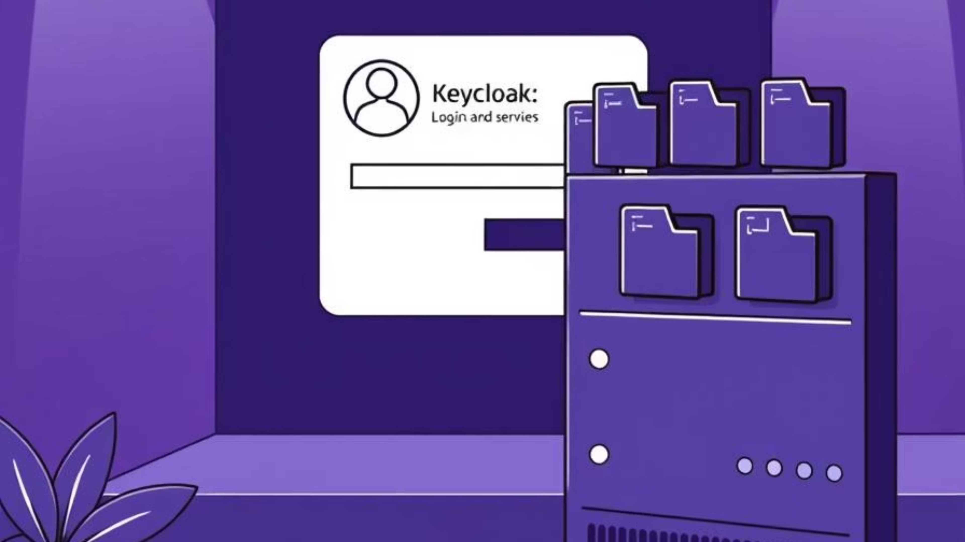
Flow 3 & 4: Login Keycloak và Truy Cập MinIO
Hệ thống hỗ trợ xác thực người dùng qua Keycloak và truy cập lưu trữ đối tượng MinIO một cách an toàn và hiệu quả.
Flow 3: Login Keycloak
Flow 4: Truy Cập MinIO
Client truy cập /auth/, API Gateway định tuyến đến Keycloak.
Trang web chứa liên kết tới tài nguyên MinIO (ví dụ: /storage/profile-pics/avatar-sv01.png).
DNS nội bộ phân giải authentication-identity-server.
API Gateway định tuyến yêu cầu /storage/ tới object-storage-server:9000.
Keycloak hiển thị form login, xác thực và tạo session/token.
MinIO trả về file (ảnh/PDF) để hiển thị trên trình duyệt.

Slide 17
Flow 5: Giám Sát Với Prometheus & Grafana
Hệ thống giám sát toàn diện, thu thập metrics từ các dịch vụ và hiển thị trên dashboard trực quan.
Grafana
Prometheus
Sử dụng PromQL để truy vấn dữ liệu từ Prometheus và hiển thị các biểu đồ real-time trên dashboard "System Health of MSSV".
Node Exporter
Định kỳ scrape (thu thập) metrics từ Node Exporter và các job web khác.
Cung cấp các metrics hệ thống (CPU, RAM, Network) qua endpoint /metrics tại cổng 9100.

Slide 18
Đánh Giá, Khó Khăn & Bài Học
Quá trình triển khai MyMiniCloud mang lại nhiều kinh nghiệm quý báu về kiến trúc hệ thống và xử lý các thách thức kỹ thuật.
Ưu Điểm
Hạn Chế
Khó Khăn & Bài Học
Kiến trúc mô phỏng sát hệ thống cloud thực tế.
Chưa có High Availability (HA).
Khối lượng công nghệ lớn và đa dạng.
Thiếu HTTPS và logging tập trung.
Môi trường container hóa, dễ tái lập.
Debug network, cấu hình DNS và PromQL phức tạp.
Chưa tích hợp CI/CD.
Tích hợp sâu nhiều thành phần (web, app, DB, IAM, storage, monitoring).
Rèn luyện kỹ năng đọc tài liệu, xem log và thiết kế sơ đồ.

Slide 19

Kết Luận & Lời Cảm Ơn
MyMiniCloud là một nền tảng vững chắc để tiếp tục khám phá các lĩnh vực DevOps và Cloud.
Cảm ơn thầy Trần Chí Thiện và quý thầy cô đã hướng dẫn, hỗ trợ. Cảm ơn quý vị đã lắng nghe!

